Slide 1
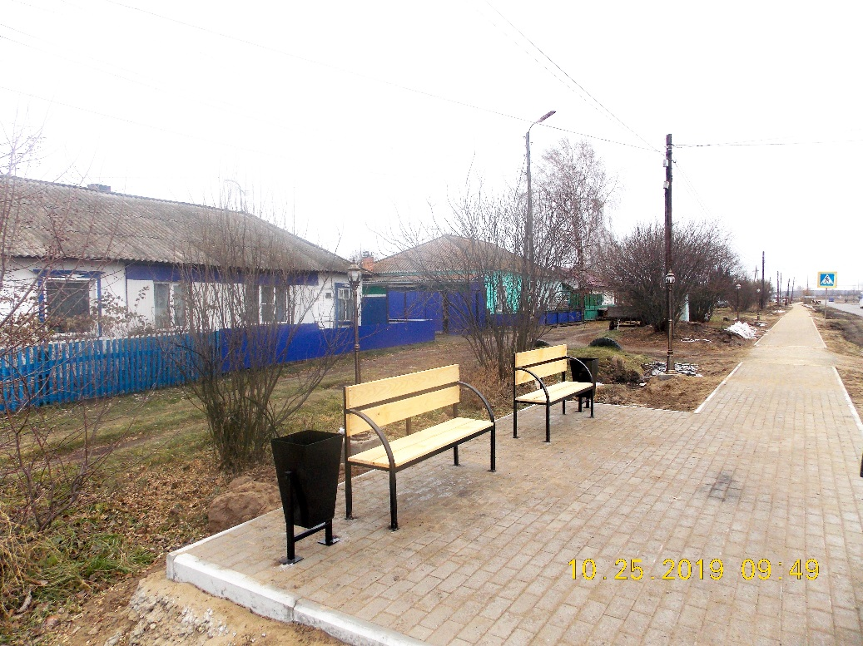
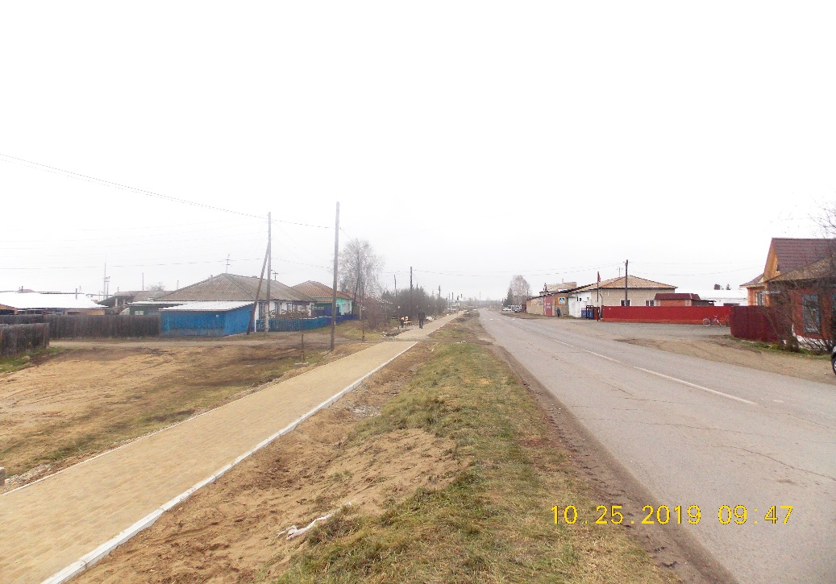
Каратузский сельский совет
«Благоустройство улицы Куйбышева «Зеленая аллея» с.Каратузское
Объем средств, предусмотренных на реализацию проекта:
-субсидия 2 000,00 тыс. рублей;
собственные средства местного бюджета 1 897,56 тыс.рублей;
средства населения- 130,0 тыс.рублей;
средства юридических лиц – 305,0 тыс.рублей
.

Slide 2
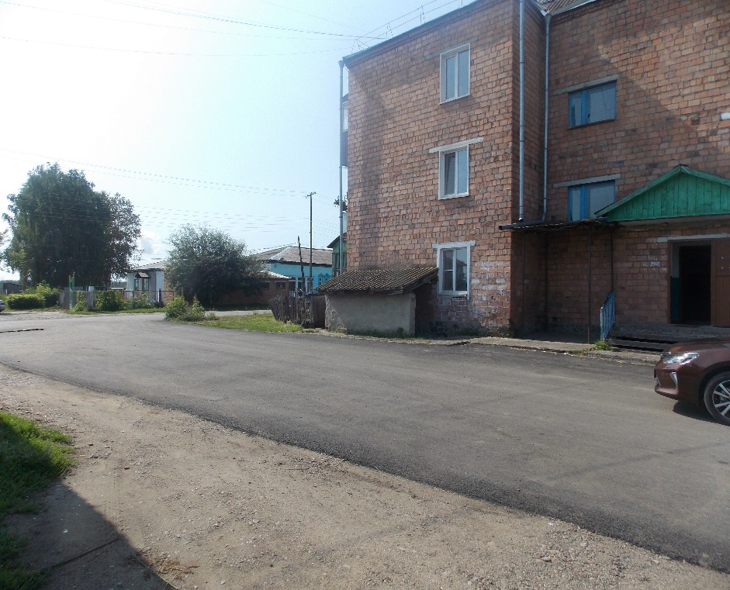
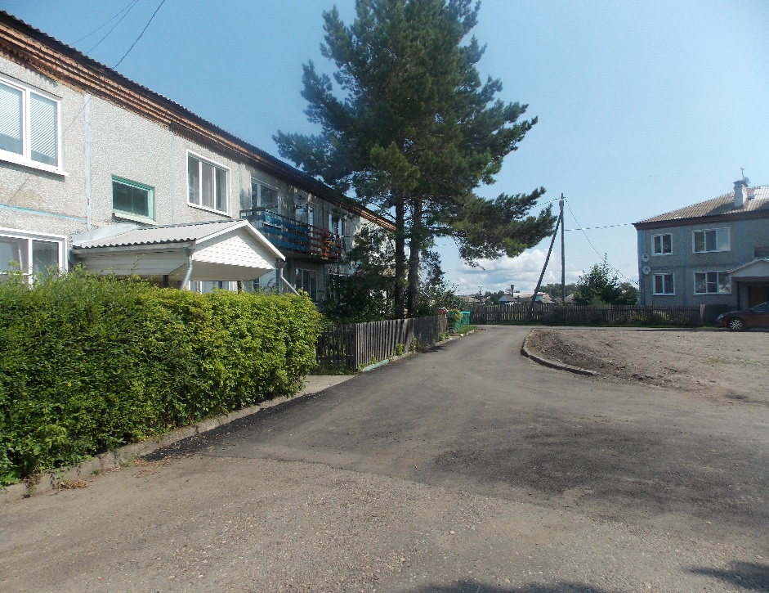
Каратузский сельский совет
«Благоустройство дворовых территорий ул. Прибыткова,26; ул.Карбышева 3,4; ул.60-лет Октября 41,43 с.Каратузское»
Объем средств, предусмотренных на реализацию проекта:
-субсидия 900,6 тыс. рублей;
собственные средства местного бюджета 87,825 тыс.рублей;
средства населения- 30,795 тыс.рублей
.

Slide 3
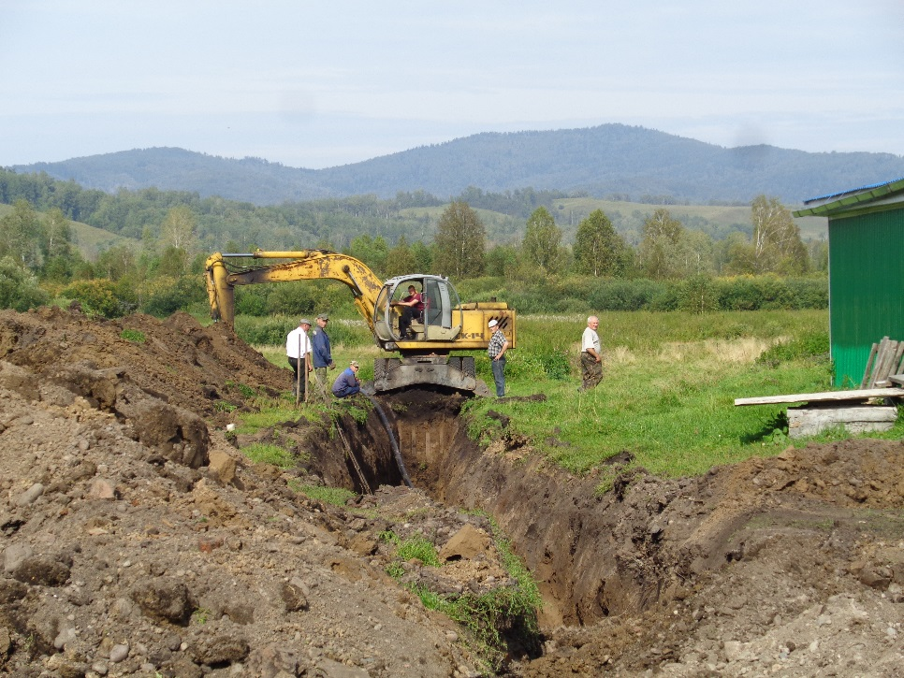
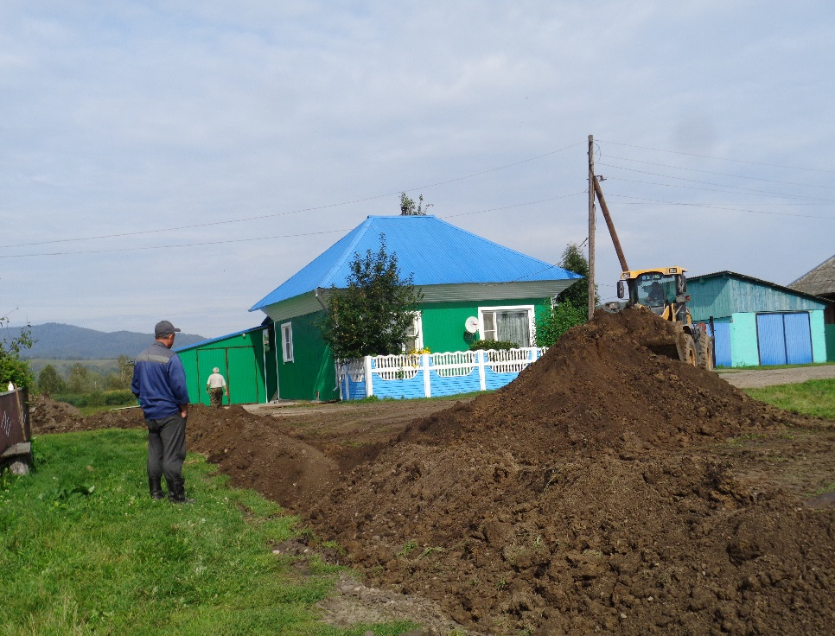
Нижнекужебарский сельский совет
«Ремонт системы водоснабжения в с.Нижний Кужебар Каратузского района»
Объем средств, предусмотренных на реализацию проекта:
-субсидия 684,25 тыс. рублей;
собственные средства местного бюджета 40,25 тыс.рублей;
средства населения- 30,50 тыс.рублей;
средства юридических лиц – 50,0 тыс.рублей
.

